Slide 1
Внеклассное занятие « Рисование в технике –монотипия»

Slide 2
Фантазия художника щедра.
Она нам дарит столько неожиданного!
Представь, насколько жизнь была б бедна,
Коль не было бы в ней чудес невиданных.

Slide 3
Рисование в технике монотипия (кляксография)

Slide 4
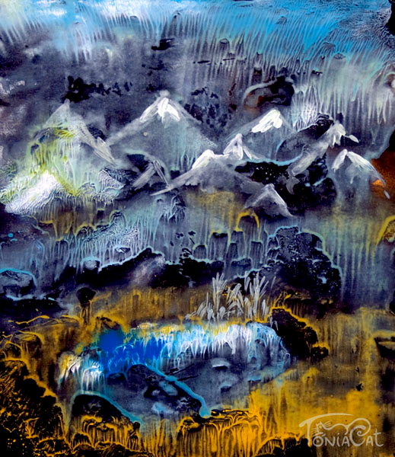
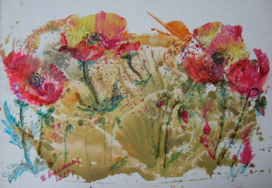

Slide 5
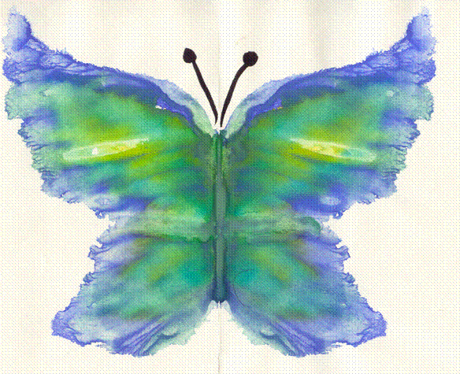
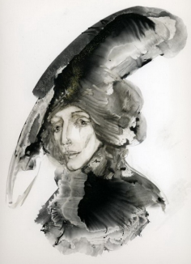

Slide 6
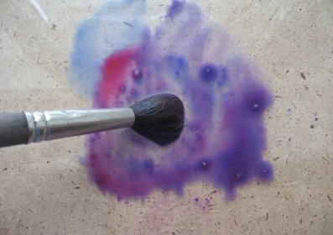
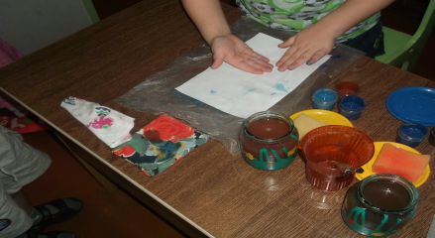
Наносим кляксы гуашевой или акварельной краской с помощью кисточки. Используем разноцветные краски.
Кладем сверху лист бумаги и руками, тряпкой или валиком притираем. Можно лист немного повозить по стеклу.

Slide 7
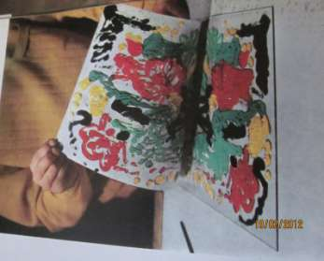
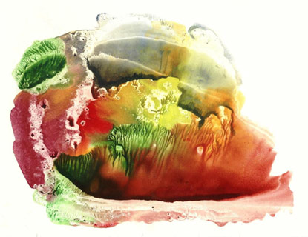
Теперь за один край "отлипаем" бумагу (поэтому эту технику называют еще и "отлип") и вот что получилось, когда бумага высохла
Скажете, что это мазня? Кому как, но я слева вижу горы или лес, как будто сделанные в технике китайской живописи.

Slide 8
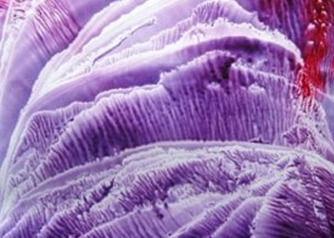
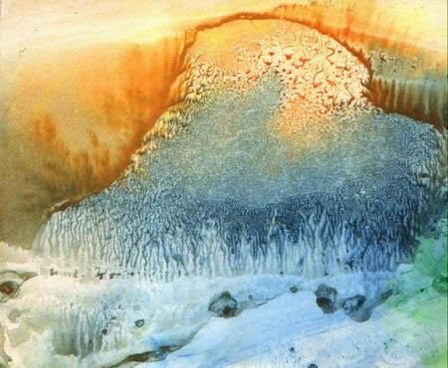
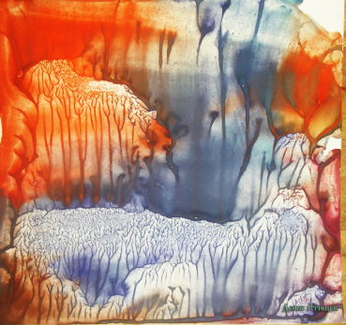
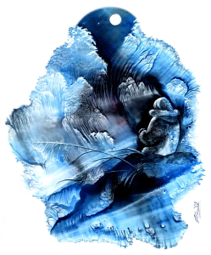
После высыхания:

Slide 9
«В монотипии могут работать люди с художественным темпераментом, изощренным глазом, смелой рукой и тонким артистическим вкусом». П. Е. Корнилов

